Slide 1
לחשוב
בתוך הקופסה
יציאה מקיבעונות חשיבה

Slide 2
קחו דף לבן ריק ציירו בבקשה שלושה עיגולים
לחשוב בתוך הקופסה
יציאה מקיבעונות חשיבה
הפכו דף 1

Slide 3
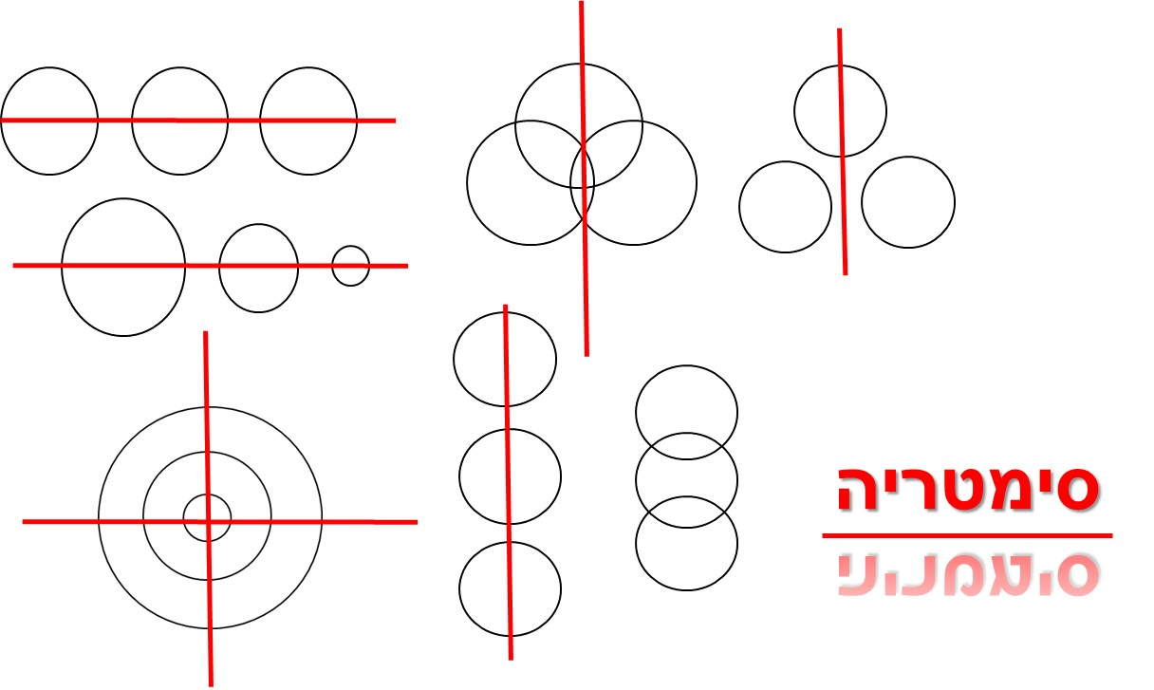
לחשוב בתוך הקופסה - יציאה מקיבעונות חשיבה
האם הציור שלכם נראה ככה??

Slide 4
לחשוב בתוך הקופסה
יציאה מקיבעונות חשיבה
קיבעון חשיבה
דפוסים – הרגלים/ קיבעונות חשיבה
ההרגלים מפשטים את חיינו, מפעילים מחשבות ופעולות מוכרות בתגובה על מידע ומצבים המוכרים לנו.
דרכו של המוח שלנו לעבד את העולם ע"י ארגונו בדפוסים.
איננו נדרשים להשקיע מאמץ רב אנו מיישמים את הדפוסים מבלי לחשוב.
קיבעונות חשיבה מצד אחד עוזרים להיות יעילים (נוהל פתיחת שנה)
מצד שני הוא בולם חדשנות

Slide 5
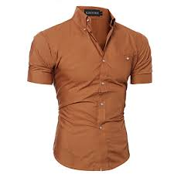
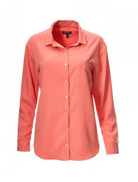
לחשוב בתוך הקופסה - יציאה מקיבעונות חשיבה
היכן הכפתורים בחולצות נשים ובגברים?
למה?

Slide 6
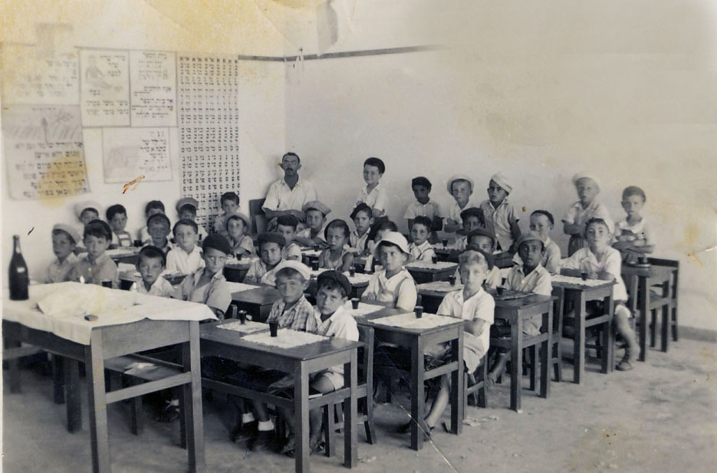
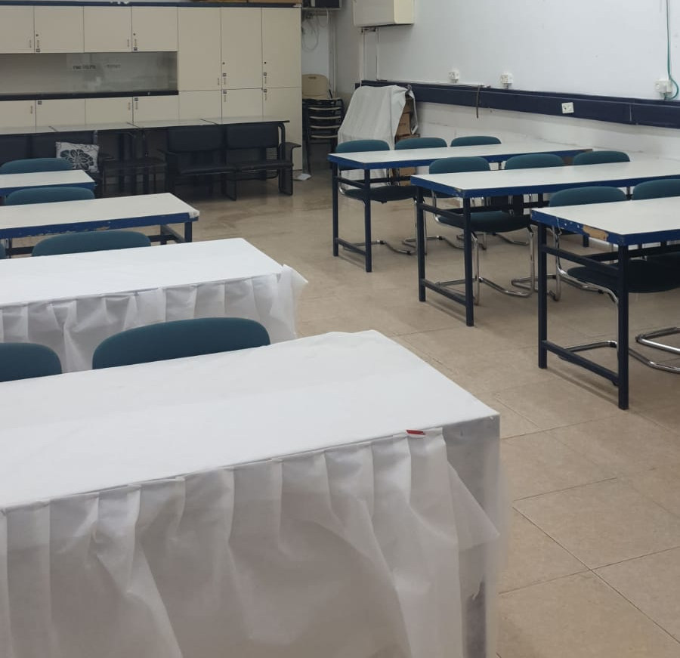
לחשוב בתוך הקופסה - יציאה מקיבעונות חשיבה
מבנה כתת בית ספר?

Slide 7
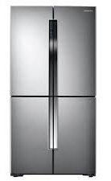
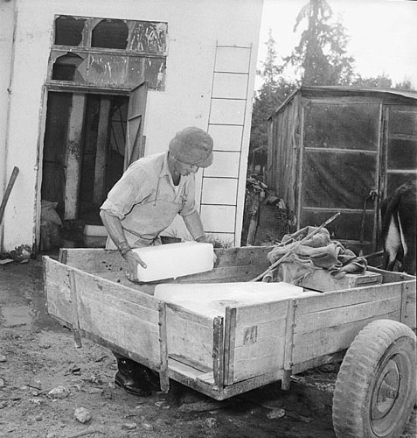
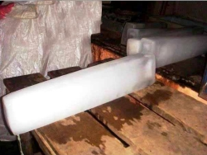
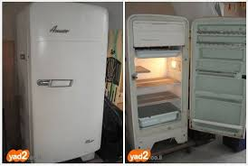
לחשוב בתוך הקופסה - יציאה מקיבעונות חשיבה
למה תא ההקפאה למטה? המצאת המקרר הביתי ב- 1913

Slide 8
לחשוב בתוך הקופסה
יציאה מקיבעונות חשיבה
רוב האנשים חושבים שחדשנות / יצירתיות היא:
שצריך לצאת אל מחוץ לתחום המצוי ולחשוב מחוץ לקופסה
הביטוי לחשוב מחוץ לקופסא:
הומצא בניסוי פסיכולוגי אי שם בשנות השמונים, שניתנה משימה לאנשים

Slide 9
לחשוב בתוך הקופסה - יציאה מקיבעונות חשיבה
הפכו דף 2
הנה הניסוי:
חברו את הנקודות
בארבעה קווים ישרים
מבלי להרים את העט מהנייר

Slide 10
לחשוב בתוך הקופסה - יציאה מקיבעונות חשיבה
הפכו דף 3
רמז
חשבו מחוץ לקופסה !

Slide 11
לחשוב בתוך הקופסה - יציאה מקיבעונות חשיבה
בניסוי זה רק 20% פרצו אל מחוץ לכלוב המדומה והמשיכו לשרטט גם בחלל הלבן המקיף את הנקודות
מכאן נוצר הביטוי הידוע "לחשוב מחוץ לקופסא"
גם כאשר נתנו לנבדקים רמז (לחשוב מחוץ לקופסא),
הדבר העלה את אחוזי ההצלחה ל-25%.
המסקנה היא שההנחיה לחשוב מחוץ לקופסא אינה עוזרת.
שורש העניין היה לצאת מהמסגרת אך עדיין ללא שבירת הפרדיגמה
(תבנית המחשבה). זהו הביטוי הנכון להגדרת יצירתיות

Slide 12
לחשוב בתוך הקופסה - יציאה מקיבעונות חשיבה
סוגי קיבעונות
קבעון סימטרי
קבעון סימטרי
הנטייה שלנו להסתכל
על יחסים בעולם כסימטריים

Slide 13
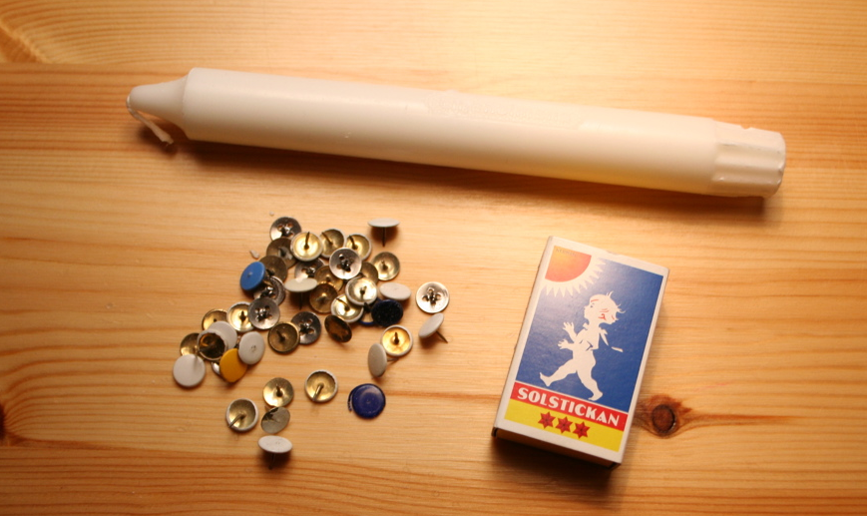
לחשוב בתוך הקופסה - יציאה מקיבעונות חשיבה
סוגי קיבעונות חשיבה
קבעון תפקודי
דמיינו שאתם יושבים ליד שולחן צמוד לקיר
אתם מקבלים:
נר
קופסת גפרורים
קופסת נעצים
המשימה:
להצמיד את הנר אל הקיר ?

Slide 14
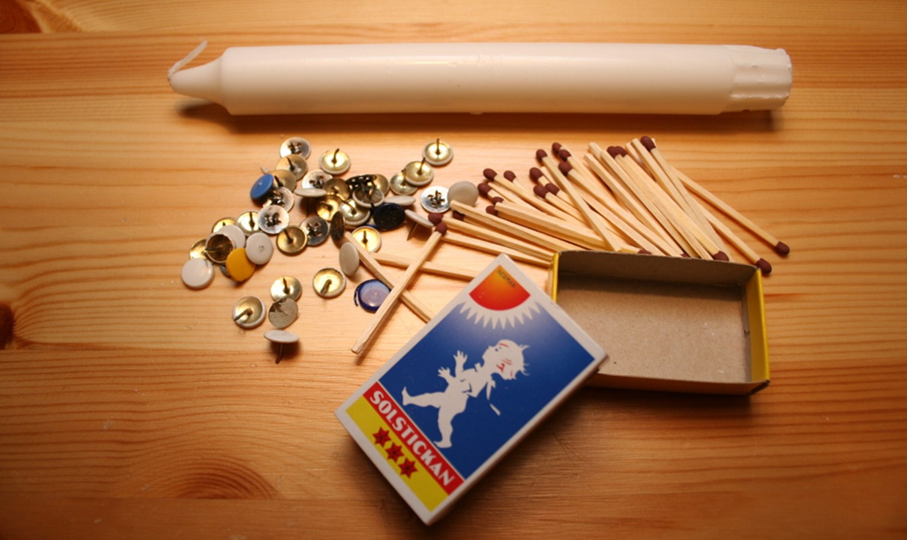
לחשוב בתוך הקופסה - יציאה מקיבעונות חשיבה
סוגי קיבעונות חשיבה
קבעון תפקודי
רמז
הוצאתי את הגפרורים מן הקופסה
או אם ההוראה
היא לתלות נר על הקיר בצורה כזאת שהשעווה לא תטפטף על הרצפה.

Slide 15
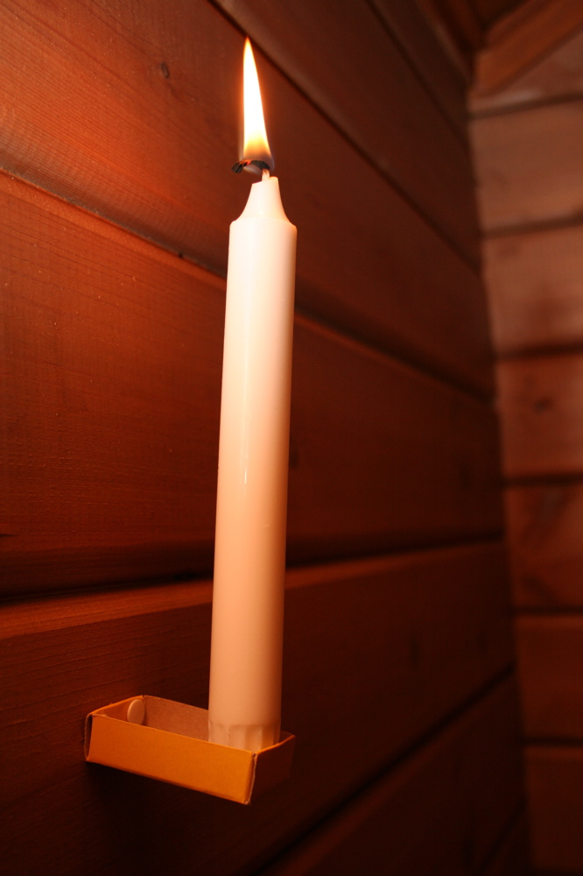
לחשוב בתוך הקופסה - יציאה מקיבעונות חשיבה
סוגי קיבעונות חשיבה
קבעון תפקודי
רמז
הוצאתי את הגפרורים מן הקופסה
או אם ההוראה
היא לתלות נר על הקיר בצורה כזאת שהשעווה לא תטפטף על הרצפה.

Slide 16
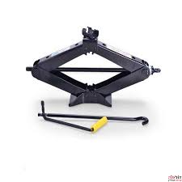
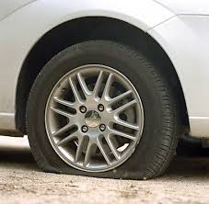
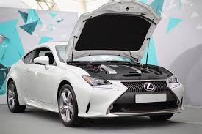
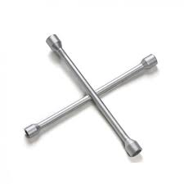
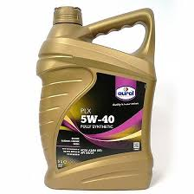
לחשוב בתוך הקופסה - יציאה מקיבעונות חשיבה
פאנצ'ר בגלגל.. הבורג תקוע לא יוצא, מה אתם עושים ?
אלו החפצים שברשותכם

Slide 17
לחשוב בתוך הקופסה - יציאה מקיבעונות חשיבה
פאנצ'ר בגלגל.. הבורג תקוע לא יוצא, מה אתם עושים ?
אלו החפצים שברשותכם

Slide 18
לחשוב בתוך הקופסה - יציאה מקיבעונות חשיבה
סוגי קיבעונות חשיבה
קבעון תפקודי
הנטייה לתפוס אובייקט כלשהו כבעל תפקיד מוגדר,
וחוסר היכולת להבחין בתפקידים אחרים שאותם הוא יכול למלא.
קבעון תפקודי

Slide 19
לחשוב בתוך הקופסה - יציאה מקיבעונות חשיבה
סוגי קיבעונות חשיבה
קבעון תפקודי
הנטייה לראות חפצים
כיחידות שלמות - כעל מכלול / שלם בעל מבנה מוגדר שאינו ניתן לחלוקה או ארגון מחדש.
קבעון זה מקשה עלינו לדמיין כיצד ניתן לשנות את האובייקט.
קבעון מבני

Slide 20
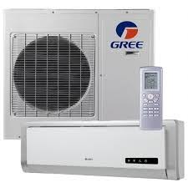
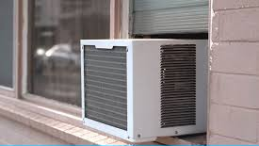
לחשוב בתוך הקופסה - יציאה מקיבעונות חשיבה

Slide 21
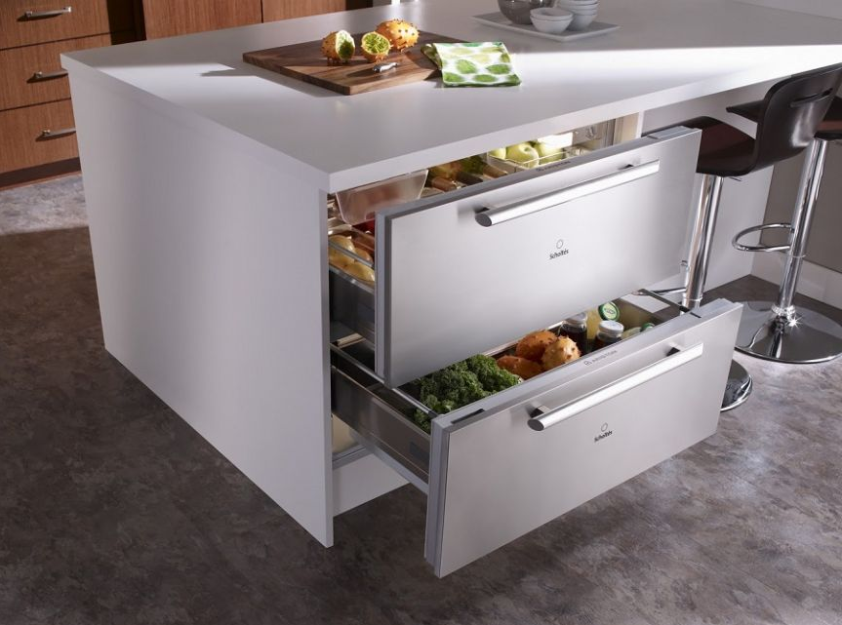
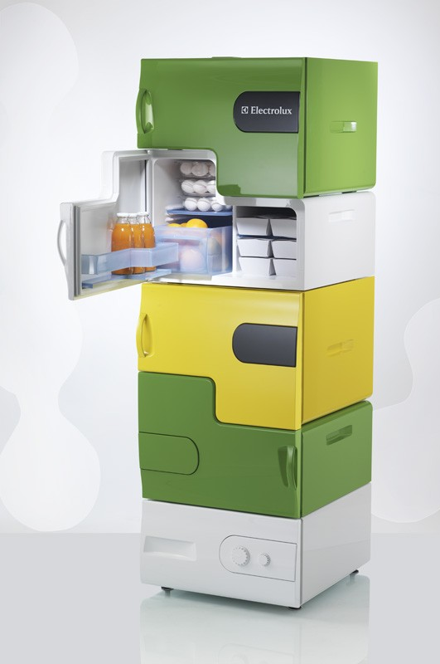
לחשוב בתוך הקופסה - יציאה מקיבעונות חשיבה

Slide 22
לחשוב בתוך הקופסה - יציאה מקיבעונות חשיבה
סוגי קיבעונות חשיבה
לכולנו יש קיבעונות מחשבתיים - וטוב שכך.
הנטייה לפרש את העולם סביבנו באופן מסוים אחד, ללא ראייה של חלופות אפשרויות.(תוצאה עיוורון לרעיונות חדשים שנמצאים מתחת לאף)
ברגע שנשבר קבעון פעם אחת, הפעמים הבאות קלות יותר.
קל לזהות קיבעונות אצל אחרים.
מודעות זה לא מספיק, צריך גם לעשות ולהתנסות.

Slide 23
לחשוב בתוך הקופסה - יציאה מקיבעונות חשיבה
האם גם אנו מקובעים בחשיבה?
הפכו דף 4

Slide 24
לחשוב בתוך הקופסה - יציאה מקיבעונות חשיבה
חדשנות
על פי הגישה המסורתית יצירתיות אינה מובנית ואינה כפופה לתבניות או לחוקים – לחשוב מחוץ לקופסה.
נקודת המוצא: בעיה – סיעור מוחות - פתרון
אז זהו שלא ....

Slide 25
חשיבה המצאתית שיטתית SIT)
יציאה מקיבעונות חשיבה
השיטה היא הפוכה!
המטרה להשתחרר מקיבעונות חשיבה!
חדשנות וחדשנות טובה ומהירה מתרחשת דווקא כשאנחנו עובדים בתוך העולם המוכר לנו בתוך הקופסה-הביטו פנימה תוך שימוש בתבניות חשיבה מסודרות.
חשיבה בתוך הקופסה מקצרת את הזמן ומעלה את הסיכוי למצוא פתרון מהיר וטוב
רוב המוצרים החדשים היצירתיים והמצליחים הם תולדה של לא יותר משמונה תבניות.
לעיתים קרובות הפתרון ההמצאתי בתוך הקופסה
הפכו דף 5

Slide 26
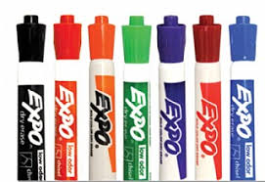
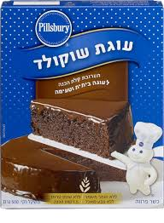
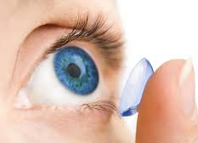
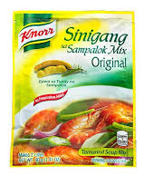
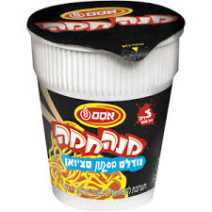
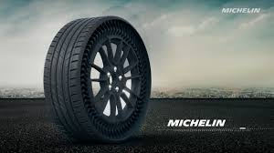
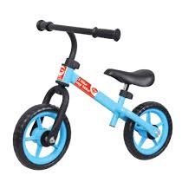
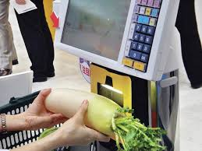
לחשוב בתוך הקופסה - יציאה מקיבעונות חשיבה
1
מה משותף לכולם ?
צמיג בלי פאנצ'ר

Slide 27
סרטון שפע יששכר
סיינפלד
https://www.youtube.com/watch?v=ZEwocGHzpWA

Slide 28
לחשוב בתוך הקופסה - יציאה מקיבעונות חשיבה
1
טכניקת ההחסרה
החסרת מרכיב הכרחי מן המערכת –
כשפחות הופך ליותר
המרכיב המוחסר צריך להיות מרכיב פנימי נמצא בשליטתנו.
דמיינו טלוויזיה בלי מסך (קיבעון תפקודי)
עוגות מוכנות– אריזת תערובת המכילה את כל המרכיבים היבשים, אולם החסירו אבקת ביצים ועכשיו היה צריך להוסיף ...
עדשות מגע החסירו את המסגרת, אבקת מרק, מנה חמה הוציאו את המים, צמיג הוציאו את הפנימית, קופת סופר הוציאו את הקופאית.

Slide 29
לחשוב בתוך הקופסה - יציאה מקיבעונות חשיבה
1
הביטו בדבר שהוחסר בכל מוצר?
צמיג ללא אויר

Slide 30
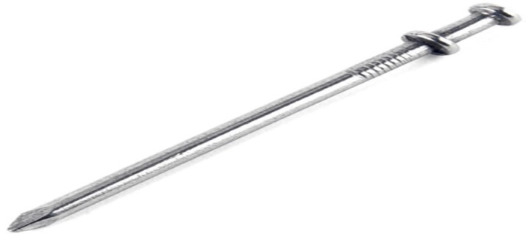
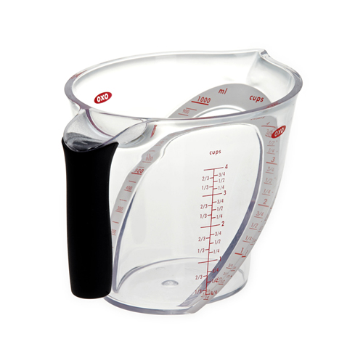
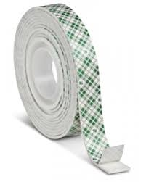
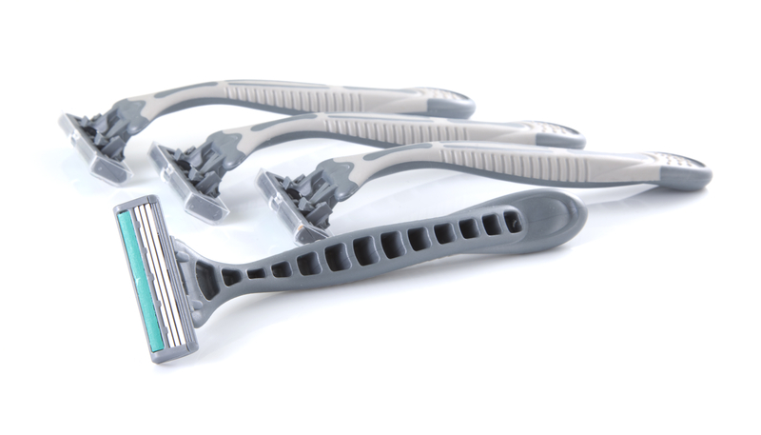
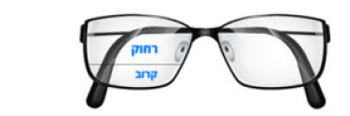
לחשוב בתוך הקופסה - יציאה מקיבעונות חשיבה
2
מה משותף לכולם ?

Slide 31
לחשוב בתוך הקופסה - יציאה מקיבעונות חשיבה
2
טכניקת ההכפלה
יצירת עותק נוסף (אחד או יותר) של אחד ממרכיבי המערכת, שינוי העותק והוספתו למערכת.
העותקים הנוספים מוכרחים להיות שונים מהעותק המקורי!

Slide 32
לחשוב בתוך הקופסה - יציאה מקיבעונות חשיבה
2
שימו לב להכפלה!

Slide 33
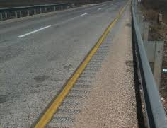
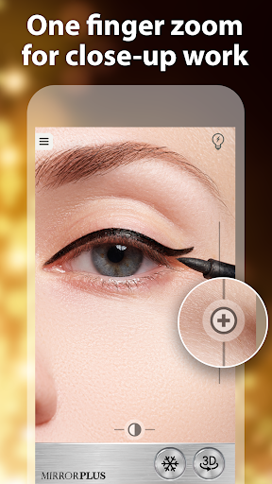
לחשוב בתוך הקופסה - יציאה מקיבעונות חשיבה
3
מה משותף לכולם ?

Slide 34
לחשוב בתוך הקופסה - יציאה מקיבעונות חשיבה
3
טכניקת איחוד משימות
הקצאת משימה או תפקיד נוספת למרכיב או למשאב קיים בתהליך
נסו לחשוב על חפצים פיזיים אחרים הנמצאים ברשותכם. כמה מהם יהיה ניתן לשפר, להרחיב או אפילו לשנות לגמרי באמצעות הוספה של פונקציות חדשות
הפכו דף 6 רק בסיום שקף זה

Slide 35
לחשוב בתוך הקופסה - יציאה מקיבעונות חשיבה
3
מה משותף לכולם ?

Slide 36
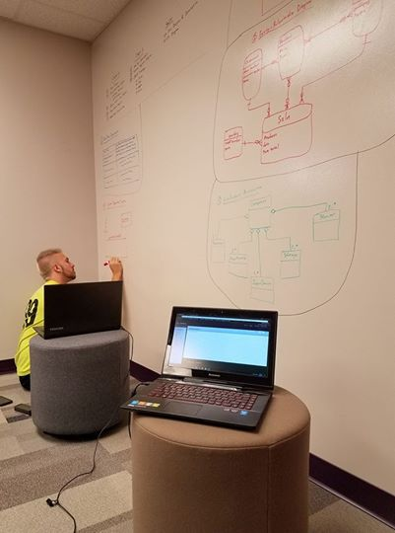
דוגמאות בכתה!
איזה טכניקה מותארת?

Slide 37
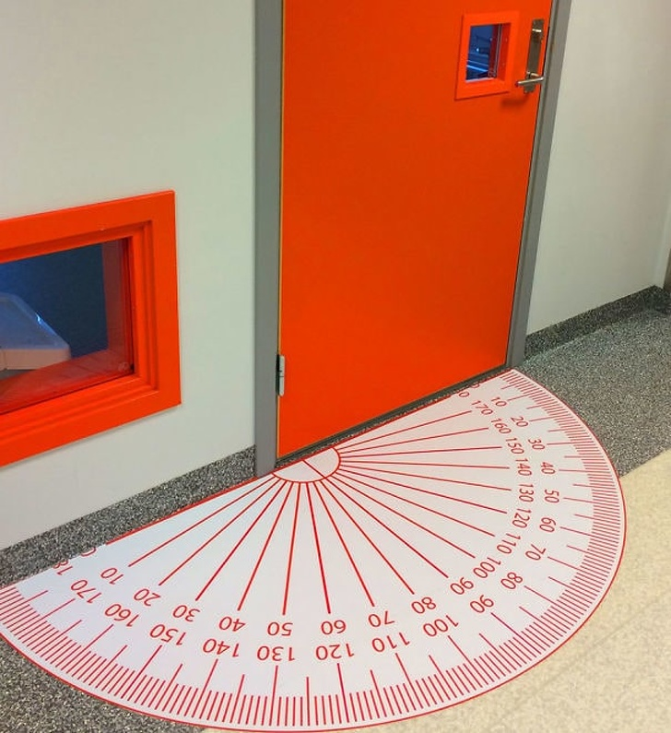
דוגמאות בכתה!
איזה טכניקה מותארת?

Slide 38
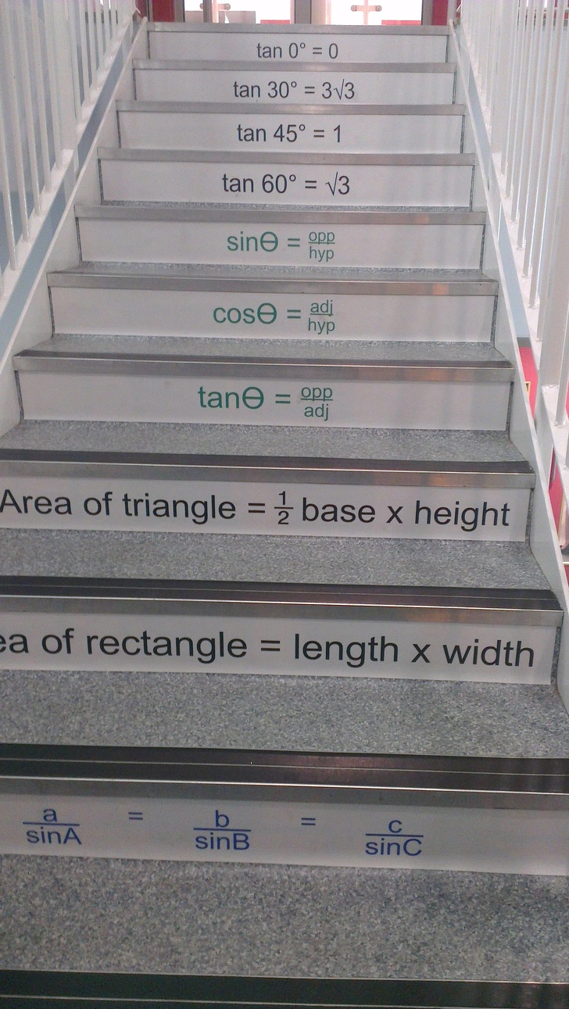
דוגמאות בכתה!
איזה טכניקה מותארת?
הפכו דף 7 רק בסיום שקף זה

Slide 39
תמונת מצב: מורים
מורים מדברים למעלה מ 70% מזמן השיעור בכיתה !
מורים שואלים בממוצע כ- 70 שאלות במהלך השיעור וסבורים ששאלו 12-20 שאלות.
50% מן השאלות הם שאלות נהלים, ידע.
40% מן השאלות הן שאלות סגורות
10% מן השאלות הן שאלות פתוחות
שאלות חקירה או שאלות המבוססות על דברי התלמידים כמעט ואינן נשאלון (4%)
מורים ממתינים בממוצע 1.2 שניות לתשובה מתלמיד

Slide 40
תמונת מצב: תלמידים
תלמידים שואלים בממוצע שאלה אחת, שתיים בשיעור ולרוב שאלות נהלים, מידע.
למעלה מ 70% מתשובות התלמידים אורכות פחות מחמש שניות וכללות בממוצע שלוש מילים.
תלמידים אינם נוהגים להציע פרשנות חלופית לפרשנות שמעלה המורה!
תלמידים אינם נוהגים להתייחס לדברי עמיתיהם גם כאשר הם יושבים בקבוצה.

Slide 41
מיומנויות המאה -21
כישורים בינאישיים
כישורים חברתיים
תקשורת
שיתוף פעולה
יכולת משא ומתן
עבודת צוות
כישורים
בינאישיים
כישורים
חברתיים
אינטליגנציה רגשית
אפתיה
חמלה
בניה משותפת
כישורי למידה
כישורים אישיים
כישורי
למידה
כישורים
אישיים
יזמות
נחישות
אחריות
לקיחת סיכונים
יצירתיות
מנהיגות
ניהול
ארגון
מיומנות ניתוח
חשיבה ביקורתית
פתרון בעיות
חדשנות

Slide 42
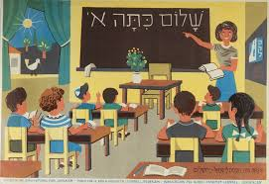
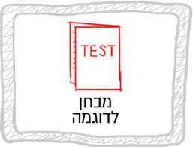
כתה
מבחן
טכניקת ההכפלה
טכניקת ההחסרה
ערכו רשימה של מרכיביה הפנימיים של המערכת עליה בחרתם לעבוד
רשימת מרכיבים
רשימת מרכיבים
1
1
בחרו מרכיב אחד במערכת וצרו עותקים נוספים ממנו.
2
2
הכפלת מרכיב
החסרת מרכיב
3
רשימת משתנים
3
באיזה אופן יכולים ההעתקים הנוספים או ההחסרה להיות שונים מהמקור? ערכו רשימת משתנים
רשימת משתנים
הוסיפו את המרכיב/ים החדשים שיצרתם למערכת - דמיינו את התוצר
4
4
המציאות הוירטואלית
המציאות הוירוטאלית
זהו את התועלות, הערכים הפוטנציאליים של התוצר הווירטואלי? האם הוא יסייע להתמודדות עם הכתה למיומנויות המאה ה- 21
תועלות
5
תועלות
5
6
אתגרים
6
זהו את האתגרים
אתגרים
הפכו דף 9
הפכו דף 8

Slide 43
לחשוב בתוך הקופסה
יציאה מקיבעונות חשיבה
מרכיבי הכיתה
מורה
תלמידים
לוח כיתה
שולחן מורה
שולחנות תלמידים
כסאות
ארון
4 קירות
דלת
חלונות
מקרן מחשב
הפכו דף 10

Slide 44
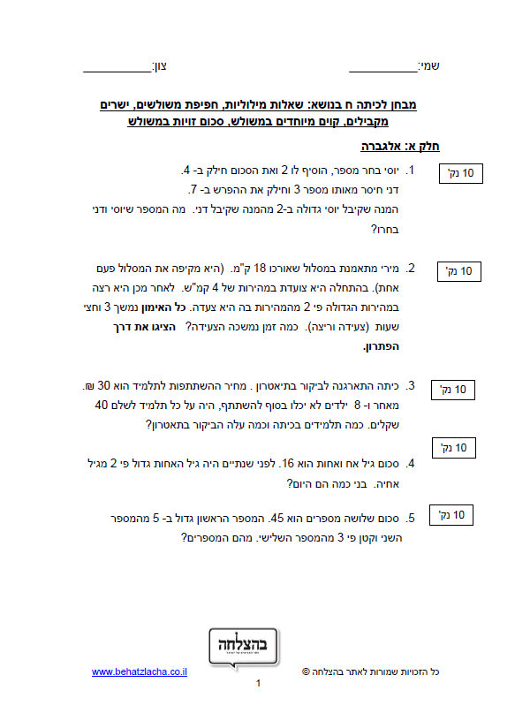
לחשוב בתוך הקופסה
יציאה מקיבעונות חשיבה
הפכו דף 11
מרכיבי המבחן
שאלות סגורות או פתוחות
נקודות
עבודה אישית
ללא חומרים פתוחים
ציון לכל שאלה
ציון סופי
כתיבה על המבחן
דף מבחן
אין העתקה

Slide 46
צעד קטן למורה,
צעד גדול לתלמיד.
כיצד שינויים קטנים
במבנה הפיזי של הכתה
ובהוראות פדגוגיות
הופכים את הכתה והלמידה
לכיתת סטרטאפ היברידית.

